Slide 1
3D Plane
CGCII
Cho sanghyun’s Game Classes II
All Right Reserved ©SD Labs

Slide 2
 CONTENTS
CGCII
Cho sanghyun’s Game Classes II
OS System Programming이란?
OS의 역할?
DOS System
Windows System
OS System Programming에서 하는 것.
질문
All Right Reserved ©SD Labs

Slide 3
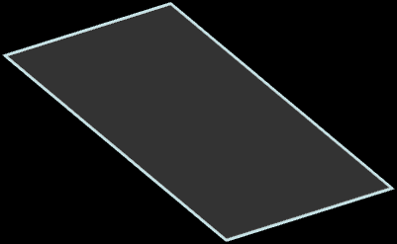
 3D Plane
CGCII
Cho sanghyun’s Game Classes II
3차원 상에서 Plane은 다음과 같이 나타낼수 있다.
평면과 수평인 Normal Vector
N
(
P
-
d·N
)
N
= 0
·
P
d
(
-
d·N
)
= 0
원점에서의 거리
P
·
N
P
·
d·N
N
= 0
N
-
·
이건 1
P
d
= 0
·
N
-
All Right Reserved ©SD Labs

Slide 4
 3D Plane
CGCII
Cho sanghyun’s Game Classes II
점 P(x, y, z)로 N(a,b,c)라고 했을 때…
P
·
d
= 0
N
-
평면의 방정식을 풀어쓰면…
P(x,y,z)
·
N(a,b,c)
-
d
= 0
ax + by + cz - d
= 0
여기서 미관상 d에 –값을 포함시켜서…
ax + by + cz + d
= 0
All Right Reserved ©SD Labs

Slide 5
 수식의 의미
CGCII
Cho sanghyun’s Game Classes II
평면의 방정식
ax + by + cz + d
= 0
1) a, b, c의 의미는???
평면에 수직인 법선(Normal) Vector
2) d의 의미는?
d는 평면과 원점과의 거리(단, (a,b,c)가 Normalize되어 있을 때)
All Right Reserved ©SD Labs

Slide 6
 Plane의 Normalize
CGCII
Cho sanghyun’s Game Classes II
평면의 Normalize란 평면에 수직인 법선 Vector의 크기를 1로 하는 것을 의미한다.
ax + by + cz + d
= 0
1) 먼저 Normal Vector N(a, b, c)를 구한다.
s = |N| = sqrt(a²+b²+c²)
2) s=|N|이라고 할때 구해진 s를 a, b,c,d에 모두 나누어준다.
(Ax + by + cz + d)/s
= 0
3) Normalize하는 이유?
계산상의 편의를 위해 d가 막바로 원점과의 거리가 되며 특정한 점과의 거리를 구할때 유용해진다.
All Right Reserved ©SD Labs

Slide 7

 Plane과 점과의 거리
CGCII
Cho sanghyun’s Game Classes II
N
A(l, m, n)
d
다음과 같은 평면이 있다고 할 때, 점 A(l,m,n)와 평면과의 거리는???
ax + by + cz + d
= 0
All Right Reserved ©SD Labs

Slide 8
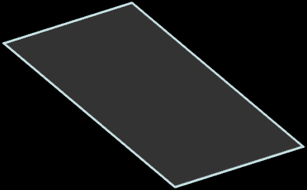
 Plane과 점과의 거리
CGCII
Cho sanghyun’s Game Classes II
그냥 x, y, z에 점 2,3,4를 넣으면 그냥 간단하게 평면과의 거리가 나온다. (초간단)
(단 a,b,c,가 Normalize되어 있을 때만…)
Plane!!!
Point!!!
D = (a, b, c, d)ㆍ(l, m, n, 1)
Dot Product 4!!!
= a·l + b·m, c·n +d
D=0
N
D>0
여기서,
D가 0이면 평면위의 점이란 뜻
D>0면 Normal방향으로 d만큼 떨어져 있다는 뜻
D<0이면 Normal의 반대 방향으로 d만큼 떨어져 있다는 뜻…
d
예) 3x+2y-z+5=0인 평면과 1,2,3과의 거리.
3×1 + 2×2 + 1×3+5 = 15
따라서 평면의 Normal방향으로 거리 15가 떨어져 있다.
D<0
All Right Reserved ©SD Labs

Slide 9
 D3D에서의 지원
CGCII
Cho sanghyun’s Game Classes II
ax + by + cz + d
= 0
D3D에서는 D3DXPLANE이란 structure를 통해서 Plane을 설정하게 되어 있다.
거기의 parameter a, b, c, d가 평면의 a, b, c, d이다.
typedef struct D3DXPLANE
{
FLOAT a;
FLOAT b;
FLOAT c;
FLOAT d;
} D3DXPLANE, *LPD3DXPLANE;
x) 평면에 대한 다양한 함수들을 제공해준다.
D3DXPlaneDot
D3DXPlaneDotCoord
D3DXPlaneDotNormal
D3DXPlaneFromPointNormal
D3DXPlaneFromPoins
D3DXPlaneIntersectLine
D3DXPlaneNormalize
D3DXPlaneScale
D3DXPlaneTransform …
All Right Reserved ©SD Labs

Slide 10
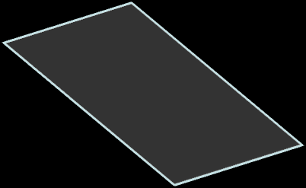
 Plane과 Sphere
CGCII
Cho sanghyun’s Game Classes II
그냥 x, y, z에 점 2,3,4를 넣으면 그냥 간단하게 평면과의 거리가 나온다. (초간단)
(단 a,b,c,가 Normalize되어 있을 때만…)
D = a·l + b·m, c·n +d
여기서,
D>0면 구의 중심점이 평면 위에 있다는 이란 뜻
D<0면 구의 중심점 평면 밑에 있다는 뜻
근데 일반적으로 중심적이 위쪽 아래쪽인가를 검사하는 것은 의미없다.
N
r
D
d
의미 있는 것은 Intersection검사!!!
D>r면 구가 교차하지 않고 평면위에 있다는 이란 뜻
D<-r면 구가 교차하지 않고 평면 밑에 있다는 뜻
-r<=D<=r면 구가 교차한다는 뜻
All Right Reserved ©SD Labs

Slide 11
☑ 질문?
CGCII
Cho sanghyun’s Game Classes II
All Right Reserved ©SD Labs

Slide 12
☑ 과제
CGCII
Cho sanghyun’s Game Classes II
벽을 설치한다.
발사된 총알이 벽에 맞으면 팅기며 사라진다!
All Right Reserved ©SD Labs

